Slide 1

Comité de Gestión Tributaria,
Aduanera y Cambiaria TAC 2026
Dirección Seccional de Impuestos y Aduanas de Sincelejo
Fecha: 30 de junio 2026

Slide 2

Comité de Gestión Tributaria, Aduanera y Cambiaria TAC 2026
Bienvenida a los asistentes.
Himno de Colombia.
Presentación de bienvenida por parte del Director General DIAN
Instalación del Comité – Director Seccional Yessid Alfredo Berrio Martinez
Lectura del acta anterior Comité TAC 2025.
Rendición de cuentas DIAN 2025-2026
Presentación Defensoría del Contribuyente y usuario aduanero. Doctor Luis Hernando Pinilla Bernal Defensor Delegado para la Región Caribe del Órgano Especial Defensor del Contribuyente y del Usuario Aduanero y el Doctor Efrain Ulises Teran Diaz funcionario de la Defensoría del Contribuyente y del Usuario Aduanero Sincelejo.
Presentación del tema: Conversatorio sobre TIPS en Retenciones en la Fuente ineficaces, campañas de omisos e inexactos, trámites de facilidades de pago y uso de las PQRSD.
Intervención de los asistentes.
Compromisos y cierre.

Slide 3

Comité de Gestión Tributaria, Aduanera y Cambiaria TAC 2026
2. Himno de Colombia.
https://www.youtube.com/watch?v=SrvKADxxsqg&list=RDSrvKADxxsqg&start_radio=1
3. Presentación de bienvenida por parte del Director General DIAN

Slide 4
Comité de Gestión Tributaria, Aduanera y Cambiaria TAC 2026
Informe de rendición de cuentas año 2025 y primer trimestre 2026
Director Seccional: Yessid Alfredo Berrio Martínez

Slide 5
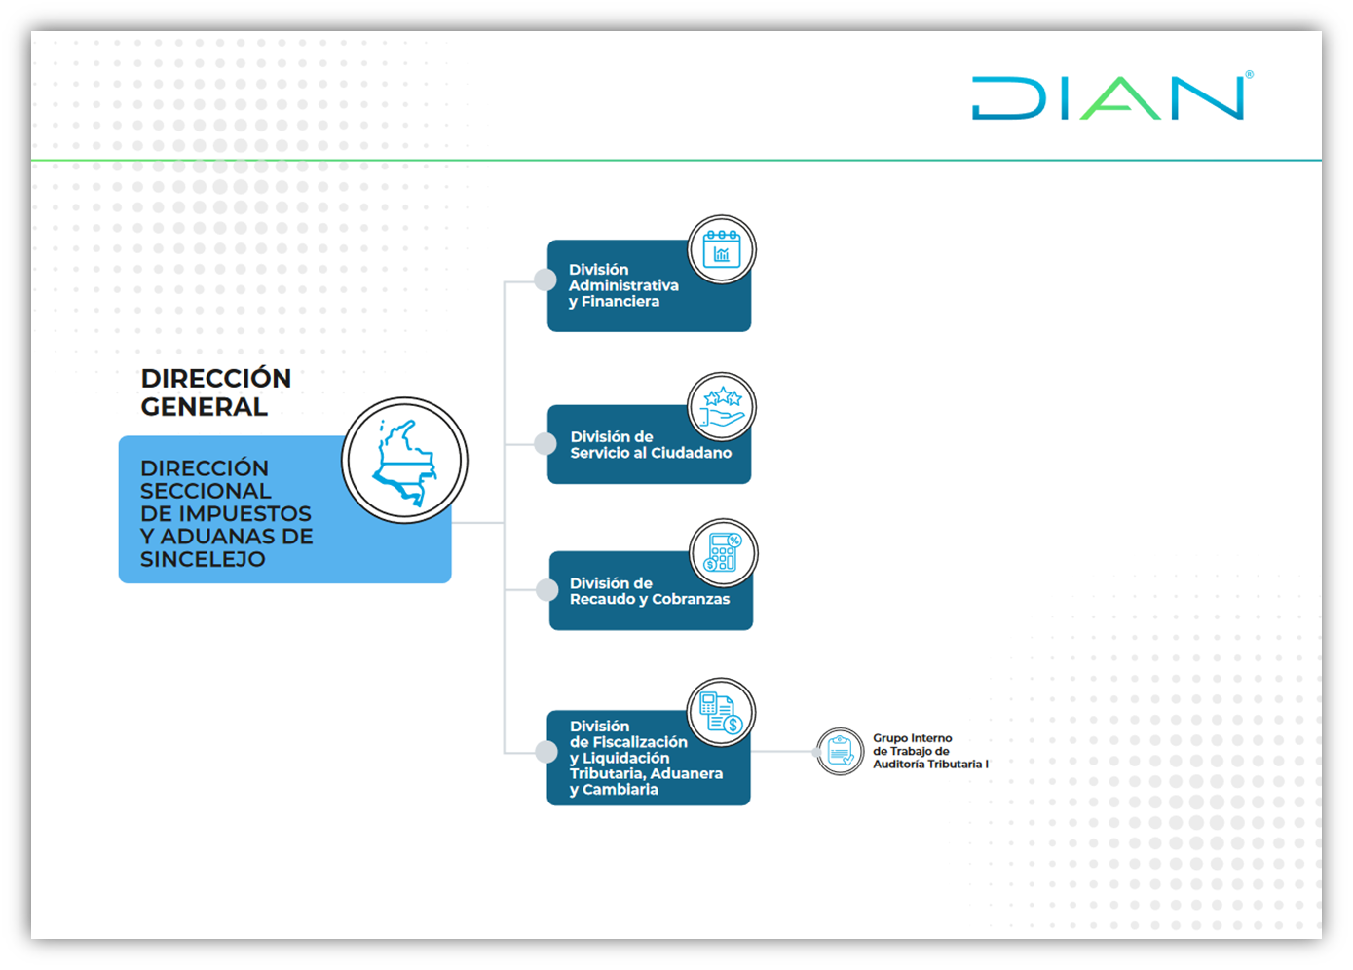
Comité de Gestión Tributaria, Aduanera y Cambiaria TAC 2026
Nuestra Seccional DIAN

Slide 6

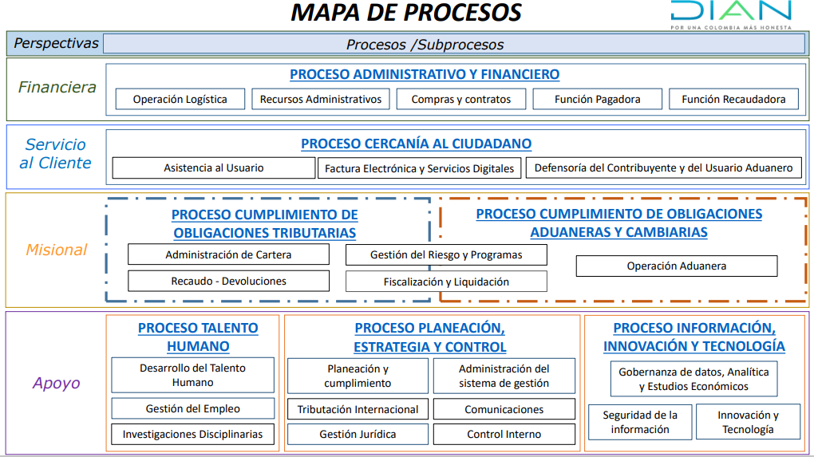
Comité de Gestión Tributaria, Aduanera y Cambiaria TAC 2026
​
Versión 2 - noviembre de 2022

Slide 7
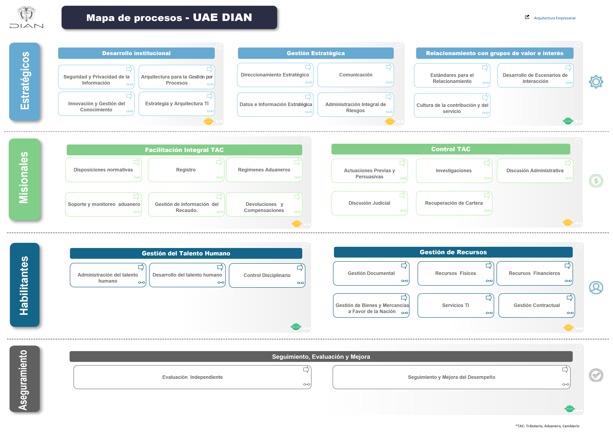
Comité de Gestión Tributaria, Aduanera y Cambiaria TAC 2026
En construcción

Slide 8
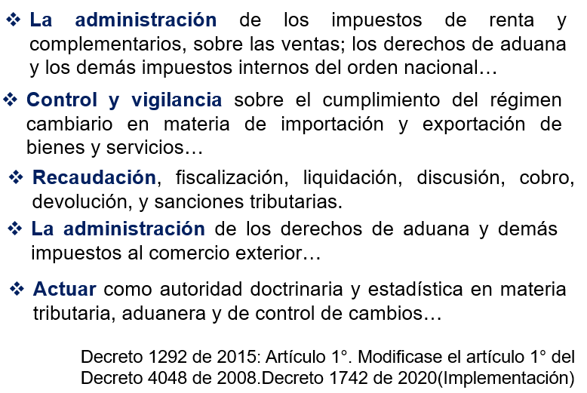
Comité de Gestión Tributaria, Aduanera y Cambiaria TAC 2026
COMPETENCIA FUNCIONAL Y TERRITORIAL DE LA DIAN

Slide 9
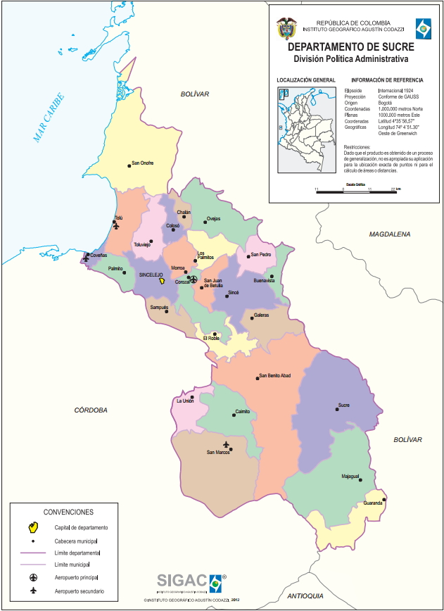
Comité de Gestión Tributaria, Aduanera y Cambiaria TAC 2026
COMPETENCIA FUNCIONAL Y TERRITORIAL DE LA DIAN
Jurisdicción: 26 municipios con sede principal en Sincelejo.
Puntos móviles de contacto en los municipios con mayor concentración de actividades económicas y de contribuyentes.

Slide 10

Comité de Gestión Tributaria, Aduanera y Cambiaria TAC 2026
Proceso: Cercanía al ciudadano.
División de Servicio al Ciudadano: Asistencia al usuario, factura electrónica y servicios digitales.

Slide 11
Comité de Gestión Tributaria, Aduanera y Cambiaria TAC 2026
NÚCLEOS DE APOYO CONTABLE Y FISCAL
GESTIÓN 2025
IES VINCULADAS EN EL PROGRAMA (3) | Corporación Universitaria del Caribe
 | Universidad Antonio José de Sucre
 | Universidad de Sucre
ESTUDIANTES VINCULADOS NAF | 52
ESTUDIANTES CERTIFICADOS | 10
ESTUDIANTES POR CERTIFICAR | 40
ATENCIONES REGISTRADAS EN GESTIÓN NAF | 208
ACOMPAÑAMIENTOS CAPACITACIONES DESDE DIAN | 06
CAPACITACIONES REALIZADAS POR NAF A GRUPOS DE VALOR | 30
ASISTENTES A CAPACITACIONES NAF | 1548
SEGUIMIENTOS Y ACOMPAÑAMIENTOS DIAN A NAF | 21

Slide 12
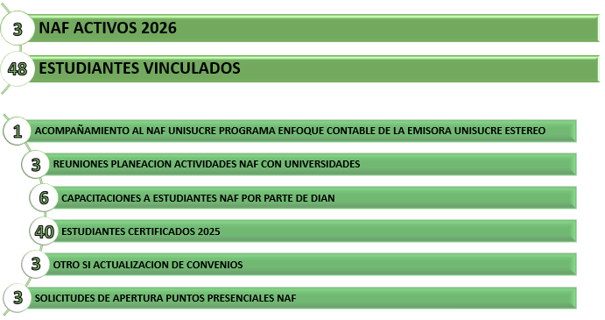
Comité de Gestión Tributaria, Aduanera y Cambiaria TAC 2026
GESTION PRIMER TRIMESTRE 2026
NÚCLEOS DE APOYO CONTABLE Y FISCAL

Slide 13
Comité de Gestión Tributaria, Aduanera y Cambiaria TAC 2026
CULTURA DE LA CONTRIBUCIÓN EN LA ESCUELA
GESTIÓN 2025
IE VINCULADAS EN EL PROGRAMA (5) | IE Escuela Normal Superior de Sincelejo
 | IE Poblaciones Especiales
 | IE La Unión
 | IE Sagrado Corazón de Jesús
 | IE Bosques de León
DOCENTES Y ESTUDIANTES NAF CAPACITADOS EN CCE POR EL SENA | 28
DOCENTES CAPACITADOS POR DSIA SINCELEJO | 213
METAS 2025
IE VINCULADAS EN EL PROGRAMA | 3 (100%)
MEMORANDOS DE ENTENDIMIENTO SUSCRITOS CON SEC. DE EDUCACIÓN | 1 (Secretaría de Educación de Sincelejo)

Slide 14
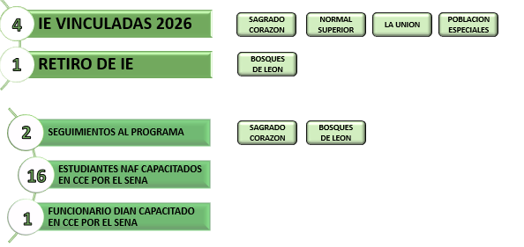
Comité de Gestión Tributaria, Aduanera y Cambiaria TAC 2026

Slide 15
Comité de Gestión Tributaria, Aduanera y Cambiaria TAC 2026
ACTUACIONES DE OFICIO RUT – AÑO 2025
ACTUACIONES DE OFICIO RUT – I TRIMESTRE 2026
TIPO DE ACTUACIÓN | N° DE ACTUACINES | % DE PARTICIPACIÓN
Cancelación de oficio | 209 | 5%
Levantamiento suspensión RUT | 2.509 | 59%
Actualización de oficio | 575 | 14%
Suspensión de RUT | 941 | 22%
TOTAL ACTUACIONES | 4.234 | 100%
TIPO DE ACTUACIÓN | N° DE ACTUACINES | % DE PARTICIPACIÓN
Cancelación de oficio | 19 | 3.35%
Levantamiento suspensión RUT | 380 | 67.02%
Actualización de oficio | 122 | 21.52%
Suspensión de RUT | 46 | 8.11%
TOTAL ACTUACIONES | 362 | 100%

Slide 16
Comité de Gestión Tributaria, Aduanera y Cambiaria TAC 2026
CONSOLIDADO DE SOLICITUDES SUJETAS A VERIFICACION ENERO – DICIEMBRE 2025
Concepto | Inv. Inicial | Recibidas | Subtotal | Terminada | Inv. Final
05-Cancelación RUT | 6 | 189 | 195 | 191 | 4
21-Retiro de IVA | 0 | 57 | 57 | 55 | 2
22-Retiro de Ipoconsumo | 0 | 1 | 1 | 1 | 0
26-Retiro PES | 0 | 0 | 0 | 0 | 0
TOTAL | 6 | 247 | 253 | 247 | 6
SOLICITUDES SUJETAS A VERIFICACIÓN ENERO - MARZO 2026
ENERO - MARZO
 | Inv. Inicial | Recibidas | Subtotal | Terminadas | Inv. Final
05-Cancelación RUT | 4 | 31 | 35 | 29 | 6
21-Retiro de IVA | 2 | 17 | 19 | 19 | 0
22-Retiro de Ipoconsumo | 0 | 0 | 0 | 0 | 0
26-Retiro PES | 0 | 0 | 0 | 0 | 0
TOTAL | 6 | 48 | 54 | 48 | 6

Slide 17
Comité de Gestión Tributaria, Aduanera y Cambiaria TAC 2026
SOLICITUDES PETICIONES, QUEJAS Y RECLAMOS PQSRD
CONSOLIDADO PQSRD ENERO - DICIEMBRE 2025
 | Inv. Inicial | Recibidas | Subtotal | Terminada | Inv. Final
DIVISION DE SERVICIO AL CIUDADANO | 3 | 400 | 403 | 400 | 3
DIVISIÓN DE GESTIÓN DE RECAUDO Y COBRANZAS | 0 | 227 | 227 | 213 | 14
DIVISION DE FISCALIZACION Y LIQUIDACION TACI | 0 | 37 | 37 | 36 | 1
DIVISION ADMINISTRATIVA Y FINANCIERA | 0 | 27 | 27 | 27 | 0
DESPACHO | 0 | 7 | 7 | 7 | 0
TOTAL | 3 | 698 | 701 | 683 | 18
ENERO – MARZO 2026
ÁREA RESPONSABLE | Inv. Inicial | Recibidas | Subtotal | Terminada | Inv. Final
DIVISION DE SERVICIO AL CIUDADANO (Impuestos Sincelejo) | 3 | 101 | 104 | 98 | 6
DIVISIÓN DE GESTIÓN DE RECAUDO Y COBRANZAS | 14 | 51 | 65 | 59 | 6
DIVISION DE FISCALIZACION Y LIQUIDACION TRIBUTARIA, ADUANERA Y CAMBIARIA | 1 | 8 | 9 | 9 | 0
DIVISION ADMINISTRATIVA Y FINANCIERA | 0 | 6 | 6 | 6 | 0
DESPACHO | 0 | 2 | 2 | 2 | 0
TOTAL | 18 | 168 | 186 | 174 | 12

Slide 18
Comité de Gestión Tributaria, Aduanera y Cambiaria TAC 2026
CAPACITACIONES TOTAL AÑO 2025
 | # DE PARTICIPANTES | # DE EVENTOS
TOTAL | 2618 | 75
CAPACITACIONES ENE - FEB 2026
MES | # DE PARTICIPANTES | # DE EVENTOS
ENE | 29 | 3
FEB | 65 | 4
MAR | 50 | 4
TOTAL | 144 | 11

Slide 19
Comité de Gestión Tributaria, Aduanera y Cambiaria TAC 2026
USUAROS P
AÑO 2025 | NO. DE CONTRIBUYENTES CONTACTADOS. | VALOR DE GESTIÓN REPORTADA
TOTAL- SELECCIONADOS | 103 | $31.948.178.300
AÑO 2026 | NO. DE CONTRIBUYENTES CONTACTADOS. | VALOR DE GESTIÓN REPORTADA
TOTAL- SELECCIONADOS | 306 | ?

Slide 20
Comité de Gestión Tributaria, Aduanera y Cambiaria TAC 2026
REGISTRO DE LIBROS DE CONTABILIDAD
AÑO 2025
RECEPCIONADOS |  | TRAMITADOS
7 |  | 7
AÑO 2026 ENERO-MARZO
RECEPCIONADOS |  | TRAMITADOS
3 |  | 3

Slide 21





Comité de Gestión Tributaria, Aduanera y Cambiaria TAC 2026
Comité de Gestión Tributaria, Aduanera y Cambiaria TAC 2026
FACTURA ELECTRONICA, NOMINA ELECTRONICA
Año
Primer Trimestre
2.162
539
Facturadores Electrónicos Habilitados
Facturadores Electrónicos Habilitados
229
Nominas Electrónicas Habilitadas
82
Nominas Electrónicas Habilitadas
126
Inscritos en el RST
48
Inscritos en el RST

Slide 22
Comité de Gestión Tributaria, Aduanera y Cambiaria TAC 2026
Asumo con compromiso mis responsabilidades, orientando mis acciones al cumplimiento de la misión institucional y al servicio de la ciudadanía.

Slide 23
Comité de Gestión Tributaria, Aduanera y Cambiaria TAC 2026
Proceso: Cumplimiento de obligaciones tributarias.
División de Fiscalización TAC: Fiscalización y Liquidación.

Slide 24
Comité de Gestión Tributaria, Aduanera y Cambiaria TAC 2026
CONCEPTO | LOGRADO ENERO - DICIEMBRE 2025 ($) | % LOGRO
GESTION POR DECLARACIONES, CORRECCIONES Y SANCIONES ACEPTADAS -PERCEPTIVA- (35%). ANTES AFR | 25,930,482,980 | 118.35%
GESTION POR ACTOS ADMINISTRATIVOS (50%). ANTES (AFT) | 32,641,997,000 | 148.98%
GESTION RECAUDO (490) (5%, 10% o 20% ADICIONALES. ANTES (AFI) | 3.491.748.400 | 42.34%
CIERRE DE ESTABLECIMIENTOS (5%) | 12 | 200%
Asumo con compromiso mis responsabilidades, orientando mis acciones al cumplimiento de la misión institucional y al servicio de la ciudadanía

Slide 25
Comité de Gestión Tributaria, Aduanera y Cambiaria TAC 2026
Para darle cumplimiento a las metas trazadas se acentuaron los controles a proveedores ficticios y/o simulación de operaciones, así como también detección de redes complejas – comportamientos económicos atípicos – abuso y fraude en materia tributaria-; Se priorizaron las acciones fiscalizadoras hacia sectores con bajo nivel de tributación (baja presión fiscal) y con alto potencial recaudatorio, siguiendo esto, se realizaron jornadas masivas con fin de verificar los requisitos formales de los establecimientos de comercio para así combatir la informalidad del departamento, lo que nos permite una acercamiento con la ciudadanía, fortaleciendo la misión de la entidad.

Slide 26
Comité de Gestión Tributaria, Aduanera y Cambiaria TAC 2026
CONCEPTO | LOGRADO a Mayo 2026 ($) | % LOGRO
GESTION POR CONTROL TRIBUTARIO (35%) | 42.625.021.344 | 97.60%
GESTION ACEPTADA (40%) | 14.351.453.460 | 81.00%
GESTION DE FISCALIZACION TRIBUTARIA COMO APORTE AL RECAUDO (15%) | 1.739.604.000 | 24.3%
Desarrollo mis funciones con diligencia, eficiencia y calidad, procurando el mejor uso de los recursos públicos.

Slide 27
Comité de Gestión Tributaria, Aduanera y Cambiaria TAC 2026
Proceso: Cumplimiento de obligaciones aduaneras y cambiarias.
División de Fiscalización TAC: Operación aduanera.

Slide 28
Comité de Gestión Tributaria, Aduanera y Cambiaria TAC 2026
Comité de Gestión Tributaria, Aduanera y Cambiaria TAC 2026
VARIABLE​ | META: ENERO- DICIEMBRE 2025​ | LOGRADO​ | %CUMPLIMIENTO​
ACTIVIDAD 4. VALOR ACTAS EJECUTORIADAS​ | $ 3.533.200.000​ | $ 3.820.790.400​ ​ | 108.13%​

Slide 29
Comité de Gestión Tributaria, Aduanera y Cambiaria TAC 2026
Comité de Gestión Tributaria, Aduanera y Cambiaria TAC 2026

Slide 30
Comité de Gestión Tributaria, Aduanera y Cambiaria TAC 2026
Comité de Gestión Tributaria, Aduanera y Cambiaria TAC 2026
Comité de Gestión Tributaria, Aduanera y Cambiaria TAC 2026

Slide 31
Comité de Gestión Tributaria, Aduanera y Cambiaria TAC 2026
Proceso: Cumplimiento de obligaciones tributarias.
División de Cobranzas y Recaudo: Administración de cartera y recaudo y devoluciones.

Slide 32
Comité de Gestión Tributaria, Aduanera y Cambiaria TAC 2026
DIVISIÓN DE RECAUDO Y COBRANZAS · DATOS 2025
Recaudo por acciones DGI - acumulado 2025
META DEL PERÍODO
TOTAL RECAUDADO
CUMPLIMIENTO
$ 164,941 millones
$ 155,195 Millones
94,1%
Acciones de control Realizadas por la División de Recaudo y Cobranzas – 2025
Documentos Corregidos Ley anti tramite 430 documentos para un cumplimiento del 100%
Se realizo una Disminución del Inventario de Títulos Judiciales Pendientes de Gestión en un cumplimiento del 118% (No. Títulos 2,307)
Se Normalizaron 363 obligaciones inconsistentes - Para un Cumplimiento del 100%
Se realizaron 62 Secuestros de Bienes inmuebles para un cumplimiento del 124% de la meta proyectada
Se Realizaron 16 Remates de Bienes Inmuebles alcanzando una meta de solo el 38% de la proyectada

Slide 33
Comité de Gestión Tributaria, Aduanera y Cambiaria TAC 2026
DIVISIÓN DE RECAUDO Y COBRANZAS · DATOS 2025
Devoluciones y/o compensaciones — 2025

Slide 34
Comité de Gestión Tributaria, Aduanera y Cambiaria TAC 2026
DIVISIÓN DE RECAUDO Y COBRANZAS · DATOS 2025
Devoluciones y/o compensaciones — 2025

Slide 35
Comité de Gestión Tributaria, Aduanera y Cambiaria TAC 2026
DIVISIÓN DE RECAUDO Y COBRANZAS · DATOS 2025
Devoluciones y/o compensaciones — 2025

Slide 36
Comité de Gestión Tributaria, Aduanera y Cambiaria TAC 2026
Proceso: Planeación, estrategia y control.
División Despacho: Gestión Jurídica. Recursos jurídicos. Unidad Penal y Representación externa.

Slide 37
Comité de Gestión Tributaria, Aduanera y Cambiaria TAC 2026
Comité de Gestión Tributaria, Aduanera y Cambiaria TAC 2026
GESTION JURÍDICA 2025
RECURSOS JURÍDICOS INVENTARIO INICIAL 2025: 18
RECIBIDOS:
19
FALLADOS: 30
SENTIDO DEL FALLLO
CONFIRMA: 11
REVOCA:7
MODIFICA: 12
REPRESENTACION EXTERNA
INVENTARIO INICIAL 2025: 75 PROCESOS
UNIDAD PENAL
INVENTARIO INICIAL 2025:
1026 PROCESOS
DENUNCIAS PRESENTADAS:
261
DEMANDAS NOTIFICADAS:
16
PROCESOS ARCHIVADOS:
63
FALLOS NOTIFICADOS:
13 (TODOS A FAVOR)
INVENTARIO FINAL 2025:
1224
INVETARIO FINAL: 78

Slide 38
Comité de Gestión Tributaria, Aduanera y Cambiaria TAC 2026
Comité de Gestión Tributaria, Aduanera y Cambiaria TAC 2026
GESTION JURÍDICA ENERO A MARZO 2026
RECURSOS JURÍDICOS INVENTARIO INICIAL 2026: 7
RECIBIDOS:
5
FALLADOS: 4
SENTIDO DEL FALLLO
CONFIRMA: 3
REVOCA:0
MODIFICA: 2
REPRESENTACION EXTERNA
INVENTARIO INICIAL 2026: 78 PROCESOS
UNIDAD PENAL
INVENTARIO INICIAL 2026:
1224 PROCESOS
DENUNCIAS PRESENTADAS:
25
DEMANDAS NOTIFICADAS:
2
PROCESOS ARCHIVADOS:
21
FALLOS NOTIFICADOS:
2 (TODOS A FAVOR)
INVENTARIO FINAL 2026:
1228
INVETARIO FINAL: 78

Slide 39
Comité de Gestión Tributaria, Aduanera y Cambiaria TAC 2026
Comité de Gestión Tributaria, Aduanera y Cambiaria TAC 2026
GESTIÓN Y RESULTADOS 2025 Y PRIMER TRIMESTRE 2026
Superación de la Meta Penal
Las denuncias se presentan dentro de los 30 días, garantizando la oportunidad legal.
Coordinación interdepartamental
Se evidencia una adecuada coordinación entre áreas para la elaboración y presentación eficiente de las denuncias penales.
Mitigación de riesgos legales
El cumplimiento oportuno contribuye a evitar prescripción, pérdida de pruebas y cuestionamientos institucionales.
Eficiencia en Recursos Tributarios
Los recursos tributarios se resolvieron en un promedio de 7 meses, superando la meta de 10,5 meses y mejorando la eficiencia decisoria.
Cumplimiento en Recursos Aduaneros
Los recursos aduaneros fueron fallados en 3,4 meses, por debajo de la meta de 4 meses, demostrando un buen control del proceso.
Impacto en Gestión Jurídica
El cumplimiento anticipado reduce riesgos procesales y fortalece la estabilidad jurídica y la confianza de los contribuyentes.
Superación de la Meta Judicial
El proceso logró un 125 % de éxito en litigios, superando la meta del 66,5 % establecida para el periodo evaluado.
Estrategia Jurídica Coherente
La preparación rigurosa y análisis detallado de riesgos fortalecieron la defensa jurídica y el manejo de información probatoria.
Impacto Institucional Positivo
El éxito contribuye a proteger el patrimonio público y consolidar la imagen institucional frente al sistema judicial.

Slide 40

Comité de Gestión Tributaria, Aduanera y Cambiaria TAC 2026
Comité de Gestión Tributaria, Aduanera y Cambiaria TAC 2026
MATERIALIZACION DE RIESGO
A LA FECHA NO SE HA MATERIALIZADO NINGUN RIESGO
NO HAY A LA FECHA PLAN DE MEJORAMIENTO
Denuncio cualquier acto contrario a la integridad y apoyo las acciones encaminadas a prevenir y combatir la corrupción.

Slide 41
Comité de Gestión Tributaria, Aduanera y Cambiaria TAC 2026
Proceso: Planeación, estrategia y control.
División Despacho: Desarrollo del talento humano.

Slide 42



Comité de Gestión Tributaria, Aduanera y Cambiaria TAC 2026
PLANTA DE PERSONAL DIAN SINCELEJO
Total planta de personal – Diciembre 2025:
160
Total planta de personal – Marzo 2026:
163
Carrera
Administrativa
100
Carrera
Administrativa
98
Período de prueba
9
Período de prueba
13
Provisionales
51
Provisionales
52

Slide 43
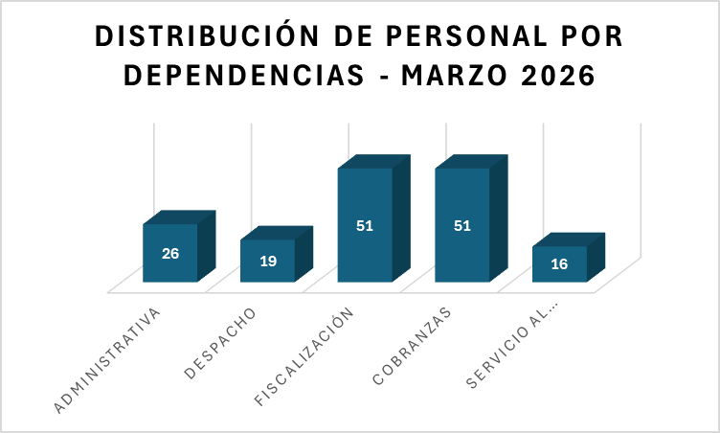
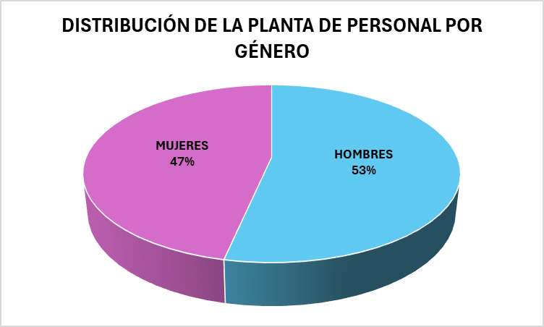
Comité de Gestión Tributaria, Aduanera y Cambiaria TAC 2026
PLANTA DE PERSONAL DIAN SINCELEJO
163 funcionarios – marzo 2026

Slide 44
Comité de Gestión Tributaria, Aduanera y Cambiaria TAC 2026
Proceso: Administrativo y financiero.
División Administrativa y financiera: Recursos administrativos, compras y contratos, función pagadora y operación logística.

Slide 45
Comité de Gestión Tributaria, Aduanera y Cambiaria TAC 2026
Comité de Gestión Tributaria, Aduanera y Cambiaria TAC 2026
PRINCIPALES RESULTADOS ALCANZADOS EN 2025
Ampliación de la capacidad instalada mediante arrendamiento de sede alterna y archivo central,
No materialización de riesgos definidos en las matrices.
Ejecución presupuestal con ahorros de recursos.
Cumplimiento del PAA
Me comprometo a actuar con honestidad en todas mis actuaciones, privilegiando siempre el interés general sobre cualquier interés particular.

Slide 46
Comité de Gestión Tributaria, Aduanera y Cambiaria TAC 2026
Comité de Gestión Tributaria, Aduanera y Cambiaria TAC 2026
ASUNTOS PENDIENTES DE LA GESTION 2025
Baja de inventario vehículo en desuso para chatarrización
Desguace motonave PILAR.
Reorganización del Archivo Central.
Implementación de gestión documental electrónica e híbrida a nivel de todos los procesos de la seccional.
Gestión del 128,11% (meta del año) de las mercancías ADA en existencias acumuladas por valor de $5.493 millones

Slide 47
Comité de Gestión Tributaria, Aduanera y Cambiaria TAC 2026
Comité de Gestión Tributaria, Aduanera y Cambiaria TAC 2026
INFORME DE EJECUCIÓN PRESUPUESTAL 2025
RUBRO | DESCRIPCIÓN | APROPIACION VIGENTE | COMPROMISO | % EJECUCIÓN
A-02 | ADQUISICIÓN DE BIENES Y SERVICIOS | 2.323.746.700,55 | 2.245.853.391,75 | 97%
A-08-01 | IMPUESTOS | 42.567.436,00 | 42.567.436,00 | 100%
A-08-03 | TASAS Y DERECHOS ADMINISTRATIVOS | 1.437.700,00 | 1.437.700,00 | 100%
A-07-04 | DEVOLUCIONES | 0,00 | 0,00 | 0%
C- | INVERSIÓN | 0,00 | 0,00 | 0%
TOTAL |  | 2.367.751.836,55 | 2.289.858.527,75 | 97%

Slide 48
Comité de Gestión Tributaria, Aduanera y Cambiaria TAC 2026
Comité de Gestión Tributaria, Aduanera y Cambiaria TAC 2026
RELACIÓN Y ESTADO DEL PROCESO DE CONTRATACIÓN DEL 2025
Objeto del Contrato | Valor Asignado | Valor Ejecutado | Ejecución
Arrendamiento de bodegas | $ 132.676.272,00 | $ 132.676.272,00 | 100%
Arrendamiento de parqueaderos | $ 18.901.527,00 | $ 18.901.527,00 | 100%
Arrendamiento de sede alterna | $ 1.250.963.686,00 | $ 1.250.963.686,00 | 100%
Mantenimiento preventivo y/o correctivo vehículos | $ 40.000.000,00 | $ 40.000.000,00 | 100%
Suministro de combustible | $ 7.751.002,00 | $ 7.751.002,00 | 100%
Mantenimiento y limpieza de tanques | $ 2.399.900,00 | $ 2.399.900,00 | 100%
Servicio Aseo y Cafeteria | $ 392.387.014,55 | $ 330.932.031,00 | 84%
Servicio de Fumigación | $ 8.480.000,00 | $ 8.480.000,00 | 100%
bienestar 2025 de la DIAN | $ 72.500.760,00 | $ 72.500.760,00 | 100%
Elementos Ergonomicos | $ 5.133.660,00 | $ 5.133.660,00 | 100%
Desmonte archivo central | $ 14.999.900,00 | $ - | 0
TOTAL | $ 1.946.193.721,55 | $ 1.869.738.838,00 | 96%

Slide 49
Comité de Gestión Tributaria, Aduanera y Cambiaria TAC 2026
Comité de Gestión Tributaria, Aduanera y Cambiaria TAC 2026
ACTIVIDADES EN DESARROLLO 2026
Gestión ambiental producto de los cambios estructurales.
Implementación de gestión documental electrónica e híbrida a nivel de todos los procesos de la seccional.
Mayor avance en la gestión documental de los archivos de gestión de la división.
Baja de inventario vehículo en desuso para chatarrización y motonave PILAR
Reorganización del Archivo Central.
Fomento una cultura organizacional basada en la ética, la transparencia y la rendición de cuentas.

Slide 50
Comité de Gestión Tributaria, Aduanera y Cambiaria TAC 2026
Comité de Gestión Tributaria, Aduanera y Cambiaria TAC 2026
INCONVENIENTES Y PRINCIPALES PUNTOS CRÍTICOS POR RESOLVER DE LA DS.
Traumatismos en prestación del servicio de aseo y cafetería por cambio constante de proveedor, lo que conlleva a retrasos en la entrega de insumos y a dificultades contractuales con el personal externo.
Reducción en las asignaciones presupuestales de la Seccional, lo que genera dificultades para la asignación de proveedores competentes y disminución de la calidad de los productos y servicios, alterando el clima laboral debido a inconformidad de los funcionarios.
Disminución del archivo de gestión físico de la seccional.

Slide 51
Comité de Gestión Tributaria, Aduanera y Cambiaria TAC 2026
Comité de Gestión Tributaria, Aduanera y Cambiaria TAC 2026
Presentación Defensoría del Contribuyente y Usuario Aduanero

Slide 52




Comité de Gestión Tributaria, Aduanera y Cambiaria TAC 2026
RENDICIÓN DE CUENTAS
Lo que le contamos hoy
01
02
Retenciones en la fuente
Campañas de omisos e inexactos
Declarar y pagar a tiempo lo que ya se retuvo.
Primero la invitación; el requerimiento, el último recurso.
03
04
Facilidades de pago
Uso de las PQSRD
Acuerdos para ponerse al día sin llegar al embargo.
El canal correcto acelera la respuesta a su solicitud.

Slide 53

Comité de Gestión Tributaria, Aduanera y Cambiaria TAC 2026
TEMA 01
Retenciones en la fuente: lo retenido es del Estado
PARA RECORDAR
Una declaración sin pago es como un pasaje de avión sin confirmar.
¿Qué significa?
El agente retenedor recauda un impuesto en nombre de la Nación. Cuando se declara pero no se paga, el recaudo queda inconcluso: el dinero ya fue descontado, pero no llega a su destino. Declarar y pagar a tiempo cierra el ciclo y evita sanciones e intereses.
Retener bien es recaudar dos veces.

Slide 54
Comité de Gestión Tributaria, Aduanera y Cambiaria TAC 2026
TEMA
TEMA 02
Campañas de omisos e inexactos: primero, la invitación
PARA RECORDAR
Nuestras alertas son invitaciones, no sentencias.
Antes del requerimiento, la invitación.
¿Qué significa?
¿Qué significa?
Antes de cualquier acción de fiscalización enviamos alertas y persuasiones para que quienes no declararon —o lo hicieron con inconsistencias— puedan corregir de forma voluntaria. Atender la invitación a tiempo evita el requerimiento y reduce sanciones.
Corregir a tiempo cuesta menos.

Slide 55
Comité de Gestión Tributaria, Aduanera y Cambiaria TAC 2026
TEMA
TEMA 03
Facilidades de pago: hay alternativas antes del embargo
PARA RECORDAR
Tu voluntad de pago tiene alternativas. No esperes al embargo.
¿Qué significa?
¿Qué significa?
Cuando existe una deuda, el contribuyente puede acordar un plan para pagarla por cuotas según su capacidad. Gestionar la facilidad a tiempo evita medidas de cobro coactivo como embargos y demuestra la voluntad de pago. La puerta está abierta: no espere al último momento.
Acuerda hoy, evita el embargo mañana.

Slide 56
Comité de Gestión Tributaria, Aduanera y Cambiaria TAC 2026
TEMA
TEMA 04
Uso de las PQSRD: su voz, con ruta directa
PARA RECORDAR
Tu voz en el canal correcto acelera nuestras respuestas.
¿Qué significa?
¿Qué significa?
Las Peticiones, Quejas, Sugerencias, Reclamos y Denuncias son el canal formal para comunicarse con la entidad. Usar el canal correcto y radicar de forma completa permite asignar, rastrear y responder cada solicitud dentro de los términos.
PQSRD: tu voz con ruta directa.

Slide 57

Comité de Gestión Tributaria, Aduanera y Cambiaria TAC 2026
TEMA
Registro de asistencia.
https://forms.cloud.microsoft/r/h7jbnTCQep?origin=lprLink
¿Qué significa?

Slide 58

Comité de Gestión Tributaria, Aduanera y Cambiaria TAC 2026
TEMA
Encuesta de satisfacción.
https://forms.cloud.microsoft/r/9cAhWL4mBn
¿Qué significa?

Slide 59
Gracias
Seccional Sincelejo

